Slide 1
Nuova Valutazione con giudizi descrittivi nella Scuola Primaria
ORDINANZA MINISTERIALE N°172 DEL 4 DICEMBRE 2020

Slide 2
IN QUALE OTTICA SI INSERISCE QUESTO CAMBIAMENTO?
«La valutazione precede, accompagna e segue i percorsi curricolari. […] Assume una preminente funzione formativa, di accompagnamento dei processi di apprendimento e di stimolo al miglioramento continuo.»
Indicazioni nazionali 2012
GIUDIZIO?
FEEDBACK!

Slide 3
Cosa cambia?
DA QUEST’ANNO, LA VALUTAZIONE PERIODICA (prove di verifica, interrogazioni, compiti autentici, osservazioni, …) E LA VALUTAZIONE FINALE (la vecchia «pagella») DEVONO ESSERE ESPRESSE ATTRAVERSO UN GIUDIZIO DESCRITTIVO, che SOSTITUISCE IL VOTO NUMERICO.
I GIUDIZI DESCRITTIVI SI TROVERANNO NEL DOCUMENTO DI VALUTAZIONE GIA’ A PARTIRE DA QUESTO QUADRIMESTRE.
Questa foto è concesso in licenza da CC BY-NC

Slide 4
COME SI ESPLICITA IL GIUDIZIO DESCRITTIVO?
per ciascun alunno, verrà esplicitato il livello di acquisizione delle singole DIMENSIONI DI COMPETENZA previste per ogni disciplina.
NEL DOCUMENTO DI VALUTAZIONE VERRANNO INOLTRE INDICATI GLI OBIETTIVI DI APPRENDIMENTO CORRELATI Alle singole dimensioni di competenza.
I livelli di acquisizione sono:
AVANZATO
INTERMEDIO
BASE
IN VIA DI PRIMA ACQUISIZIONE

Slide 5
Il significato dei livelli spiegato ai protagonisti dell’apprendimento: i bambini!
Un germoglio, quando ciò che sto studiando ha bisogno ancora di tempo per crescere e rinforzarsi.
Un bocciolo, quando ciò che sto studiando inizia a rinforzarsi, ma ha bisogno ancora di costanza per aprirsi del tutto.
Un fiore, completo di ogni suo petalo, quando ciò che sto studiando è per me chiaro, colorato e forte.
Un fiore con piccoli altri fiori e diramazioni, perché ciò che sto studiando è così saldo in me da poterlo diramare in diversi ambiti.

Slide 6
I 4 LIVELLI DI APPRENDIMENTO
Ogni livello è definito sulla base di alcuni criteri imprescindibili:
AUTONOMIA
CONTINUITÀ
TIPOLOGIA DELLA SITUAZIONE (NOTA E NON NOTA)
RISORSE MOBILITATE
Notes:
Nel webinar di presentazione da parte del gruppo di lavoro ministeriale, è stato specificato che si possono modificare i descrittori dei livelli di apprendimento aggiungendo altre dimensioni, ma NON togliendo le quattro già previste.

Slide 7
I QUATTRO LIVELLI DI APPRENDIMENTO
Al momento il nostro istituto adotta la descrizione dei livelli così come proposta dall’ordinanza.
LIVELLO | DESCRIZIONE DEL LIVELLO
AVANZATO | L’alunno porta a termine compiti in situazioni note e non note, mobilitando una varietà di risorse sia fornite dal docente sia reperite altrove, in modo autonomo e con continuità.
INTERMEDIO | L’alunno porta a termine compiti in situazioni note in modo autonomo e continuo; risolve compiti in situazioni non note utilizzando le risorse fornite dal docente o reperite altrove, anche se in modo discontinuo e non del tutto autonomo.
BASE | L’alunno porta a termine compiti solo in situazioni note e utilizzando le risorse fornite dal docente, sia in modo autonomo ma discontinuo, sia in modo non autonomo, ma con continuità.
IN VIA DI PRIMA ACQUISIZIONE | L’alunno porta a termine compiti solo in situazioni note e unicamente con il supporto del docente e di risorse fornite appositamente.
La descrizione dei livelli è riportata nel PTOF e, in una legenda, nel documento di valutazione.

Slide 8
Cosa non cambia?
Rimangono invariate le modalità di valutazione di:
Irc – alternativa
Giudizio globale
Comportamento
La nuova valutazione, invece, vale anche per l’insegnamento di EDUCAZIONE CIVICA.

Slide 9
ALUNNI CON CERTIFICAZIONE L. 104/92
Gli obiettivi sono quelli individuati nel PADI
La descrizione dei livelli di apprendimento potrà essere personalizzata, mantenendo però i quattro criteri previsti dall’ordinanza
ALUNNI CON DSA O CON BES
Vengono valutati sulla base degli stessi obiettivi previsti per la classe

Slide 10
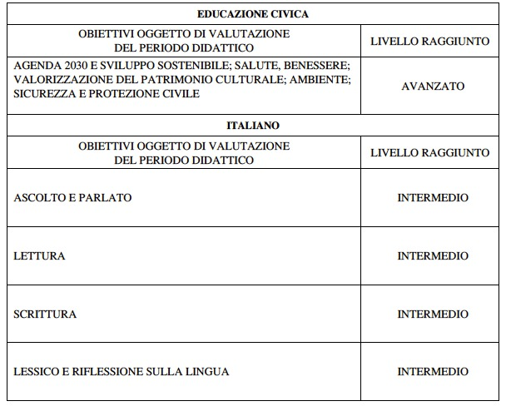
COME SI ESPLICITA IL GIUDIZIO DESCRITTIVO nel documento di valutazione?
Ecco come sara’ la pagella:
disciplina
Dimensioni di competenza

Slide 11
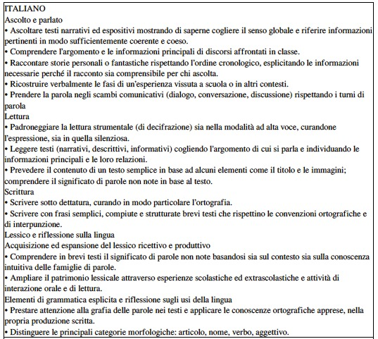
COME SI ESPLICITA IL GIUDIZIO DESCRITTIVO nel documento di valutazione?
Ecco come sara’ la pagella:
Obiettivi (per ogni dimensione di competenza)

Slide 12
Approfondimenti e ulteriori informazioni
Linee guida sulla valutazione: https://www.istruzione.it/valutazione-scuola-primaria/allegati/Linee%20Guida.pdf
MINISTERO DELL’ISTRUZIONE – PAGINA WEB DEDICATA ALLA VALUTAZIONE: https://www.istruzione.it/valutazione-scuola-primaria/index.html
FAQ: https://www.istruzione.it/valutazione-scuola-primaria/faq.html
Indicazioni nazionali per il curricolo 2012: http://www.indicazioninazionali.it/wp-content/uploads/2018/08/Indicazioni_Annali_Definitivo.pdf

